Slide 1



机器学习基本算法略谈
Institute of Software,Chinese Academy of Sciences
XShare
宋小远

Slide 2
提纲
机器学习基本概念
基本问题与常用算法
线性回归简述
总结

Slide 3
提纲
机器学习基本概念
基本问题与常用算法
线性回归简述
总结

Slide 4
机器学习基本概念
机器学习火起来的原因
  数据的增多
  计算机计算能力增强
机器学习定义
  机器学习是对能通过经验自动改进的计算机算法的研究。
  机器学习是一种让计算机在没有事先明确地编程的情况下做出正确的反应的科学。
机器学习应用
  计算机视觉、自然语言处理，搜索引擎，语音与手写识别，机器人等。

Slide 5
提纲
机器学习基本概念
基本问题与常用算法
线性回归简述
总结

Slide 6
基本问题与常用算法
监督学习
  回归
  分类
非监督学习
  聚类
  关联
预处理、降低维度、模型选择

Slide 7
监督学习常用算法
回归问题
  线性回归
  逻辑回归（主要解决分类问题）
分类问题：
  逻辑回归，Softmax回归
  决策树
  朴素贝叶斯
  SVM（支持向量机）
Notes:
在此介绍一下chromium浏览器和Node.js是什么。Chromium浏览器快，利用多进程，多线程稳定。Node .js是JavaScript本地运行环境，

Slide 8
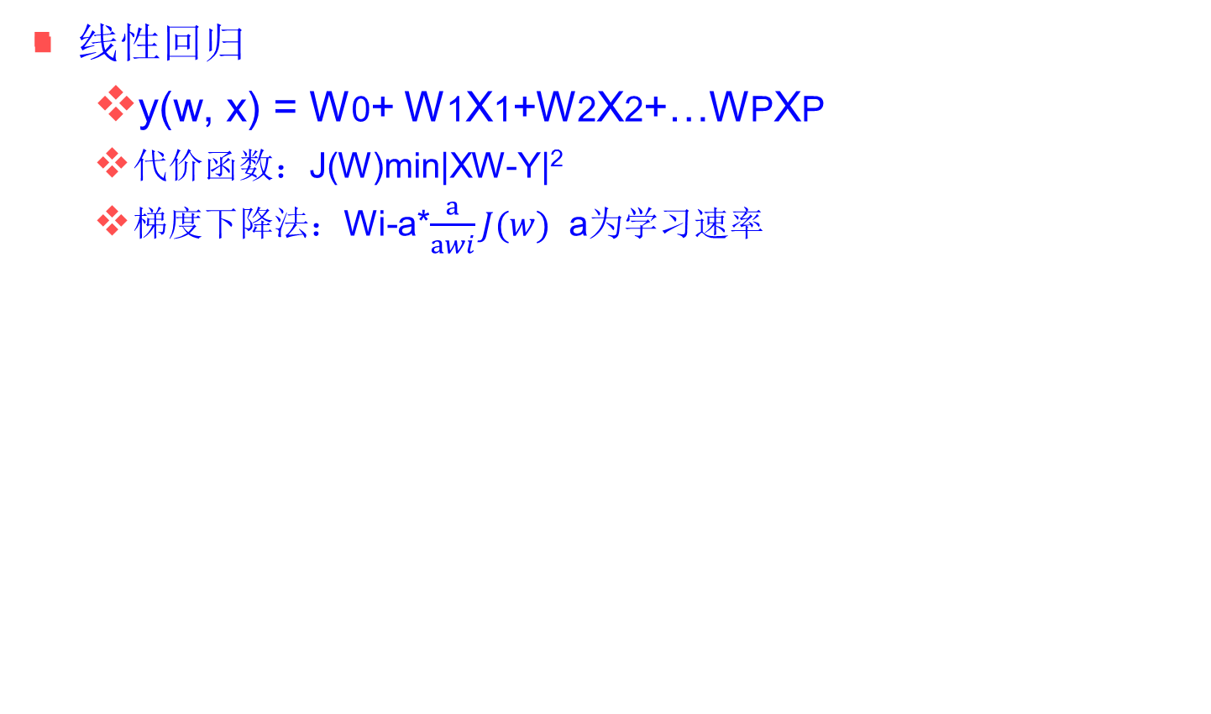
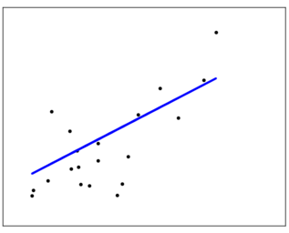
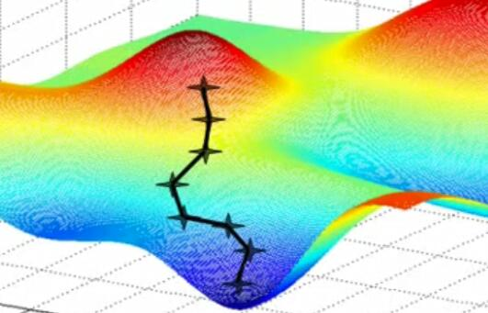
回归-线性回归
Notes:
在此介绍一下chromium浏览器和Node.js是什么。Chromium浏览器快，利用多进程，多线程稳定。Node .js是JavaScript本地运行环境，

Slide 9
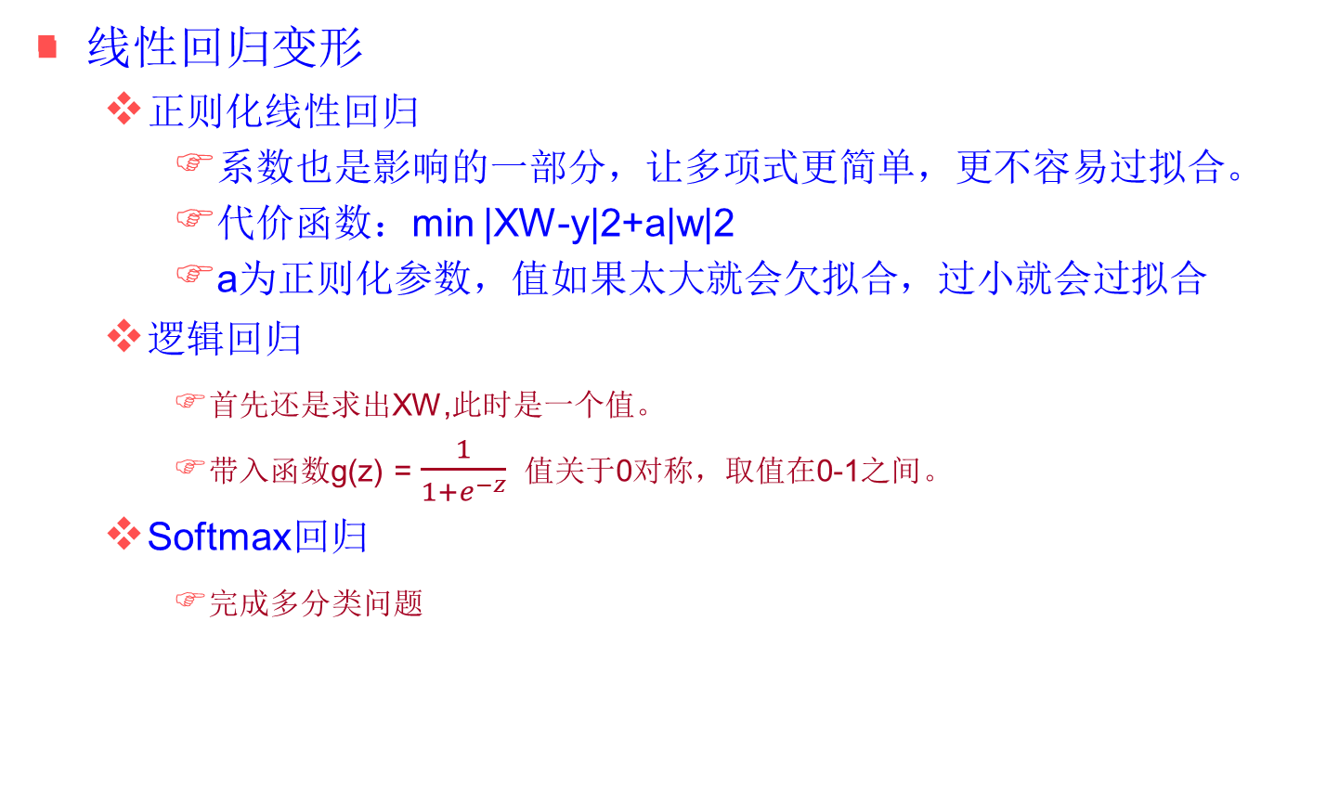
回归-线性回归变形
Notes:
在此介绍一下chromium浏览器和Node.js是什么。Chromium浏览器快，利用多进程，多线程稳定。Node .js是JavaScript本地运行环境，

Slide 10
监督学习-分类
分类问题：
  决策树
  朴素贝叶斯
  支持向量机（SVM）
  神经网络
Notes:
注意，说的是有代表性的！！

Slide 11
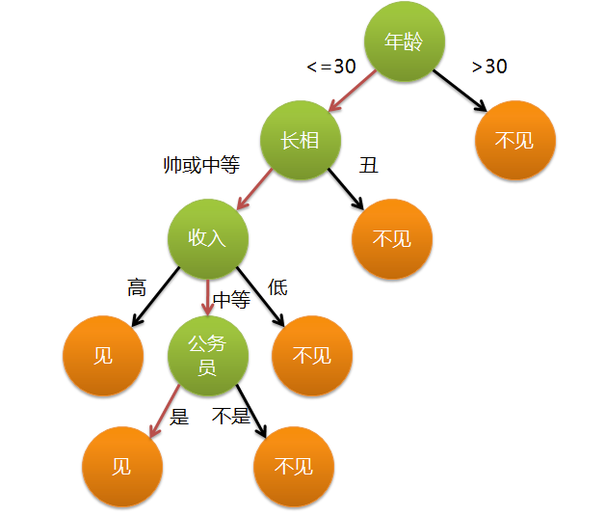
分类-决策树
决策树：
  决策树（decision tree）是一个树形结构（可以是二叉树或非二叉树）。每个非叶子节点表示一个特征属性上的测试，每个分支代表这个特征属性在某个值域上的输出，而每个叶子节点存放一个类别。使用决策树进行决策的过程就是从根节点开始，测试待分类项目相应的特征属性，并按照其值选择输出分支，直到达到叶子节点，将叶子节点存放的类别作为决策结果。
  构造决策树算法
    ID3算法
    C4.5算法
Notes:
注意，说的是有代表性的！！

Slide 12


分类-决策树
ID3算法：
  信息熵 ：表示离散随机事件出现的概率，
  分类系统的熵为：
  信息增益是决策树在进行属性选择划分前和划分后信息的差值。计算公式为：
  信息增益是针对属性的，对于每一个属性选择最大的信息增益来划分。因为信息增益越大，区分样本的能力就越强，越具有代表性。
Notes:
注意，说的是有代表性的！！

Slide 13
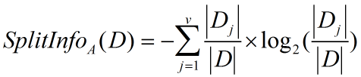

分类-决策树
C4.5算法：
  C4.5是在ID3上的改进，主要克服两个缺点：
    用信息增益选择属性的时偏向于选择分支比较多的属性，
    不能处理连贯属性
  选用信息增益率进行划分
Notes:
注意，说的是有代表性的！！

Slide 14


分类-朴素贝叶斯
。
朴素贝叶斯：
  条件概率公式：
  贝叶斯定理：
  设x={a₁,a₂…a_{n}}为一个待分类项，而每个a为x的一个特征属性
  有类别集合C= {y₁,y₂,y₃…y_{n}}
  计算P(y₁|x), P(y₂|x)... P(y_{n}|x),
  如果P(y_{k}|x) = max{P(y₁|x), P(y₂|x)... P(y_{n}|x)},那么x就是y_{k}类别
  关键就是根据贝叶斯定理求P(y₁|x)，根据统计信息，求出P( x|y_{i})。
  有的时候会出现概率为0的情况，这时候就需要进行平滑处理，分子加一个R，分母加上n个 R
Notes:
注意，说的是有代表性的！！

Slide 15
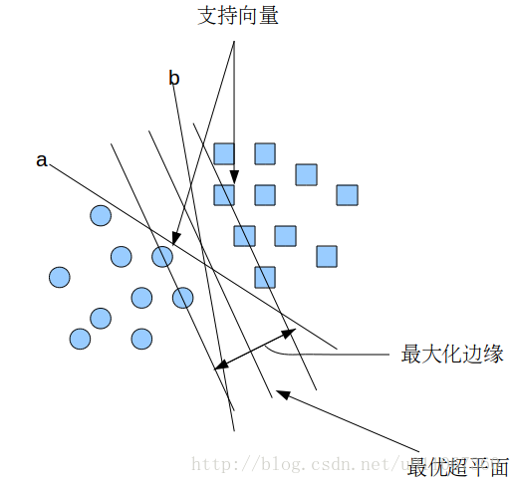
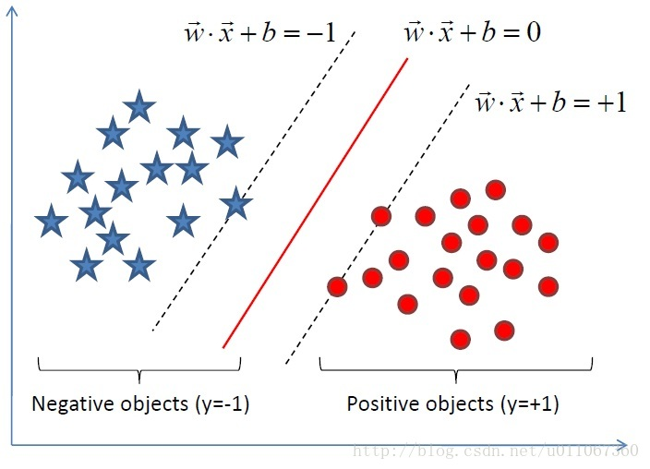
分类-支持向量机
支持向量机(SVM)：
Notes:
注意，说的是有代表性的！！

Slide 16
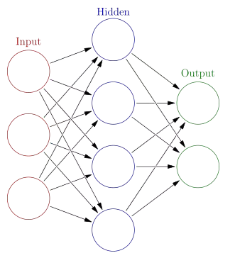
分类-神经网络
神经网络：
  模拟生物学中神经元的学习过程，每一个节点有一定数量的输入和一个输出，是一个多输入单输出的非线性动态过程。
  有一个输入层，一个输出层，多个隐藏层。，每一个输入都和边有一个权重关系。
  不足：
    经常停止在局部最优解
    容易过拟合
Notes:
注意，说的是有代表性的！！

Slide 17
非监督学习常用算法
聚类问题
  K-means算法
关联问题：
  Apriori算法
  FP Growth
  Eclat算法
Notes:
在此介绍一下chromium浏览器和Node.js是什么。Chromium浏览器快，利用多进程，多线程稳定。Node .js是JavaScript本地运行环境，

Slide 18
聚类问题-K-means
K-means算法
  选K个质心，将每一个点派到最近的质心，更新质心，直到簇不发生变化或者达到最大的迭代次数。
  如何初始化K个质心
    随机选择K个质心，然后多次尝试，选取代价函数最小的。
    选择一个质心，然后下一个是离初始质心最远的，保证质心是散开的。
  如何确定K的值
    丛1到n分别执行K-means算法，然后计算代价函数，根据代价函数的转折选择K值。
    根据下游的目的确定K的值。
  缺点：
    经常以局部最优结束。
    对噪声和孤立点敏感。

Slide 19
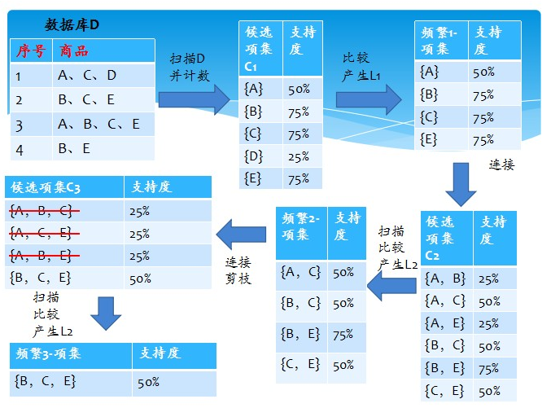
关联问题-Apriori
Apriori算法：
  用于找出项与项之间的关系，找出频繁项集，然后找出关联规则。
  根据支持度找出所有频繁项集(P(A ∩ B))
  根据置信度产生关联规则P(B|A)

Slide 20
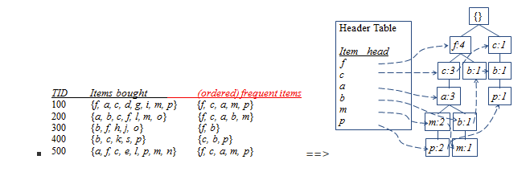
关联问题-FP-Growth
FP-Growth算法：
  不产生频繁项集，将数据库压缩到一个频繁模式树种；只需要两次遍历数据库
  生成频繁项和支持度，并且按照支持度降序排序
  根据频繁项的表生成FP-tree
  根据FP-tree进行挖掘

Slide 21
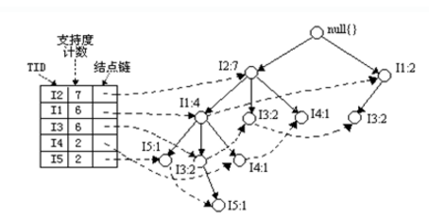
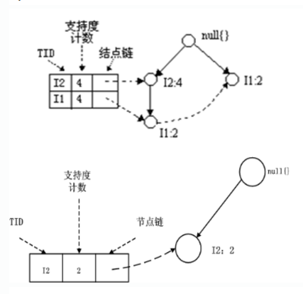
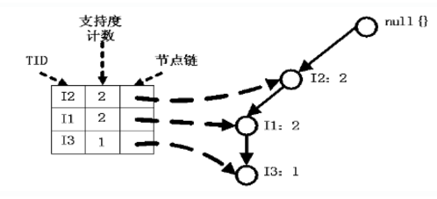
关联问题-FP-Growth
FP-Growth算法挖掘过程：
  条件模式基（CPB）：所有前缀路径的集合，m的CPB{<fca:2>, <fcab:1>}
  条件树：根据CPB，过滤没有超过阈值的基，f:3, c:3,a:3,b:1 阈值假设为3
  根据每一个项的条件树挖掘所有的频繁项集

Slide 22
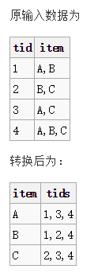
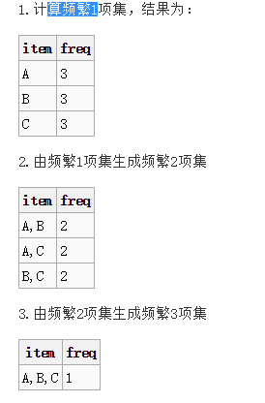
关联问题-Eclat算法
Eclat算法：
  根据交易形成集合，然后根据集合大小找出频繁项集。
  问题：求交集容易消耗时间，消耗大量内存。

Slide 23
数据预处理
数据清洗
  分析数据
  缺失值处理
  异常值处理
  去重处理
  噪音数据处理
数据转换
  归一化
  正则化
  标准化
Notes:
注意，事件循环的睡眠与唤醒都是通过LibUV事件驱动机制实现。

Slide 24
降低维度（PCA）
算法的复杂度和数据的维度是相关的，有的特征相关性较大，目标就是在丢失少的信息的情况下，降低一下特征维度，降低机器学习的复杂度。
将一组N维向量降为K维（k>0，小于N），其目标是选择K个单位的正交基，使得原始数据变换到这组基上之后，各个字段的两两间协方差为0，而字段的方差则尽可能大。
步骤：1、将m条n维数据转换成n*m的矩阵X；2、将X的每一行（属性字段）进行零均值化；3、求协方差矩阵 XX^{T} ；4、求协方差矩阵的特征值和特征向量；5、将特征向量对应的特征值从上到下排序，取前K行组成矩阵P；6、Y=PX即为降维之后的数据。

Slide 25
特征提取
创造新特征
  决策树的信息增益和信息增益率
去除冗余，保留特征子集
  完全搜索
  启发式搜索
  随机搜索
评价函数
  筛选器
  封装器
  集成方法
Notes:
注意，事件循环的睡眠与唤醒都是通过LibUV事件驱动机制实现。

Slide 26
模型选择
数据和特征决定了算法的上限，而模型和学习只是尽可能的去接近上限。
对数据和特征进行分析，并不是复杂的模型就越好，选择合适的模型算法
并不是简单的使用一个模型，是多个模型相互结合生成最终结果。

Slide 27
谢谢
  谢谢~

